Slide 1
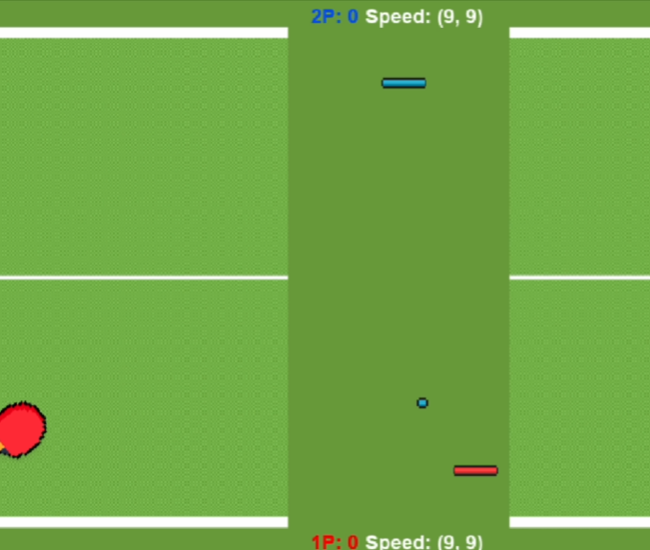
乒乓BATTLE
指導教授 : 陳朝烈 教授
組長 : 余立凱
組員 : 康佳元

Slide 2
需求
功能:
球拍能夠左右平移
發球
預測球反彈的軌跡
系統:
Window10、11
Python3.12 ~ 3.14

Slide 3
Breakdown
Ping Pong Battle
物件
遊戲規則
action
球抵達球拍或畫面邊界反彈
球抵達上下畫面邊界，會加分，並重置
球拍能左右移動並反彈球
boundary
ball
Racket
當任一方分數達到5分，重置遊戲

Slide 4
Model
KNN

Slide 5
驗收
能夠完成一場11分制的比賽
可正常控制球拍
能連續進行回拍
在球速提升的情況下，拍子移動速度會跟者加快

